Slide 1
CINE CALLES – ENTREATO ENTRE ARTES
ALUNOS: JOSÉ AIRTON PEREIRA DOS SANTOS, DERICK RAFAEL SANTOS CAVALCANTE, CAMYLLE CALDAS BARRETO DO NASCIMENTO
COORDENDOR: FERNANDO DE MENDONÇA

Slide 2
Sobre o CINE CALLES
O CINE CALLES é uma proposta do Centro Acadêmico Livre de Letras Estrangeiras, que, sob a coordenação do professor Fernando de Mendonça (DELIB), tem como objetivo a discussão multicultural de produções cinematográficas, abordando temas ligados aos espaços anglófonos, francófonos e hispanófonos, e as especificidades da linguagem do cinema, desenvolvendo assim, atividades de curadoria fílmica, apresentando as obras previamente escolhidas e mediando ao final das mostras um debate com o público.

Slide 3

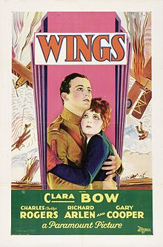

1º MOSTRA – JUNHO 2018
La Aldea Maldita, 1930
Wings, 1927
The Artist, 2011

Slide 4
TEMÁTICA DA MOSTRA
Foi debatido entre os 3 ministrantes da mostra, Airton (espanhol), Derick (inglês) e Camylle (frânces), sob qual perspectiva o trio gostaria de trabalhar para abrir a primeira mostra do cineclube, decidindo por fim, homenagear o cinema mudo, momento a qual as primeiras obras audiovisuais vieram a luz, com “La Aldea Maldita” e “Wings” representando os clássicos atemporais do cinema de cada país e “The Artist”, mais recente, homenageando, a partir da metalinguagem, os filmes da época.

Slide 5

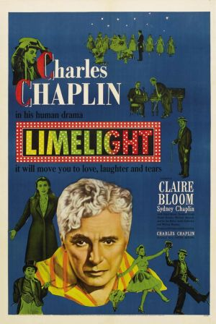

2ª MOSTRA – JULHO DE 2018
La Muerte de um
Burocrata, 1960
Limelight, 1952
Qu'est-ce qu'on a
fait au bon dieu, 2015

Slide 6
TEMÁTICA DA MOSTRA
Mais uma vez os ministrantes se reuniram para eleger uma temática central com a finalidade de ajudá-los na escolha dos filmes, desta vez, a temática elegida foi voltada para as questões do gênero da obra, como na mostra anterior todos foram filmes dramáticos, nesta, os ministrantes optaram então por escolher o gênero comédia, a qual muitas vezes, não é apresentado em cineclubes como gênero principal de um filme. De maneira idêntica a mostra anterior e a todas desta extensão, ao final de cada filme houve um debate entre o público e os ministrantes, contribuindo ainda mais para o projeto, com a troca de opiniões e críticas a respeito da obra apresentada.

Slide 7
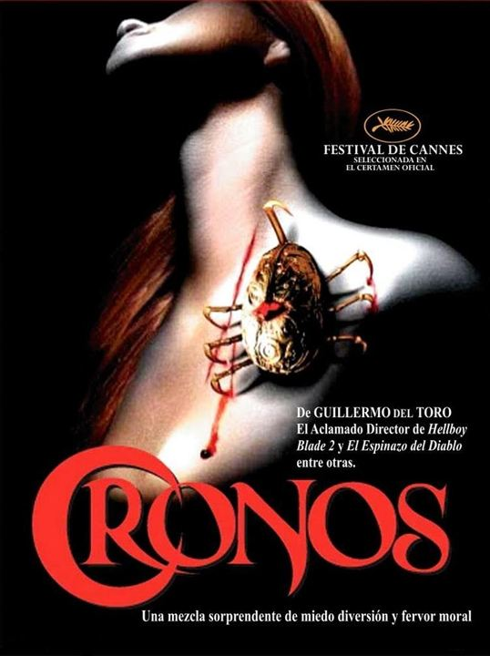


3ª MOSTRA – AGOSTO DE 2018
Cronos, 1993
Seve, 1995
Le Salaire de la peur, 1953

Slide 8
TEMÁTICA DA MOSTRA
Seguindo o mesmo conceito da mostra anterior, os ministrantes optaram por eleger seus respectivos filmes a partir de um gênero, desta vez o terror/horror, com as especificidades de cada país, foi possível apresentar ao público como em cada território o gênero é desenvolvido durante a trama, sendo uma das mostras em que mais houve interação entre o público e os ministrantes, o que fortaleceu veemente a ocorrência das novas mostras que serão realizados em novembro e dezembro de 2018 e janeiro e fevereiro de 2019, com novos ministrantes, abrindo espaço para mais estudantes de Letras participarem da extensão.

Slide 9



4ª MOSTRA – SETEMBRO DE 2018
Cuatro Lunas, 2014
O segredo de broke break
mountain, 2005
Le Rayon Vert, 1986

Slide 10
TEMÁTICA DA MOSTRA
A última mostra foi encerrada com um trio de filmes românticos. Inicialmente foi feito o convite aos alunos de Letras presentes para integrar o novo corpo de ministrantes das mostras seguintes, e em todas as sessões houve uma participação bastante ativa do público, sendo sugerido até nomes de possíveis obras, mostrando assim, a efetividade deste contato com os espectadores. Ao fim, pode-se notar a boa receptividade dos alunos, levando até para fora das mostras ideias, opiniões, sugestões e críticas para o aperfeiçoamento do projeto que dá seus primeiros passos de maneira confiante e entusiasta.

